Slide 1
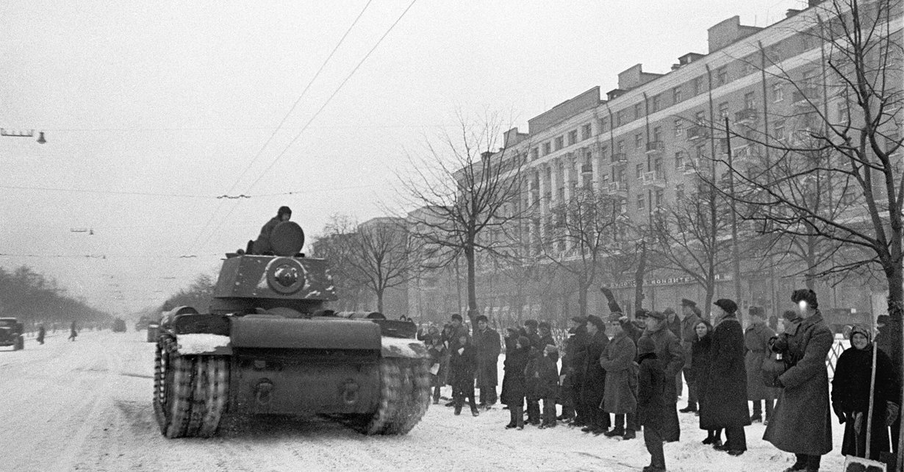
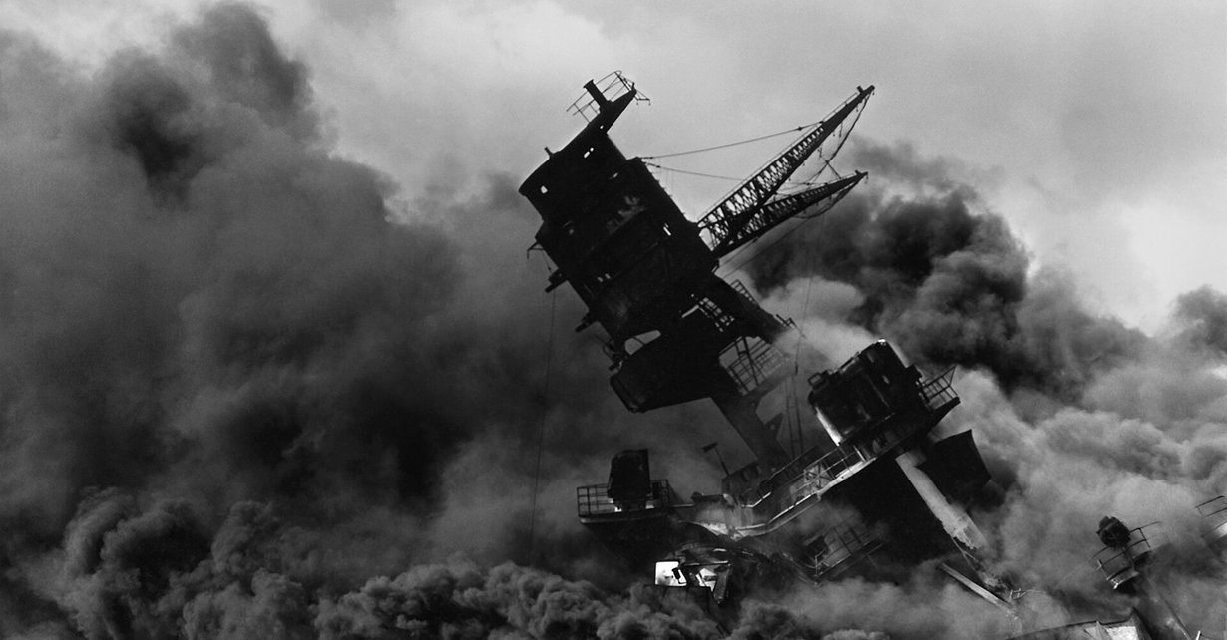
Всеобщая история 10 класс
Глава 3. Вторая мировая война. 1939–1945 гг.
§ 16. 1941 год. Начало Великой Отечественной
войны и войны на Тихом океане
Главный вопрос урока:
Каковы были причины и последствия нападения Германии и её союзников на СССР?
100ballnik.com

Slide 2
Содержание
Синхронизация событий Всеобщей истории и истории России
Нападение Германии на СССР
Нападение Японии на США
Победы Японии в Тихом океане и Восточной Азии
Формирование антигитлеровской коалиции
Ленд-лиз
Положение в оккупированных странах: «новый порядок» в Европе, японский оккупационный режим в Китае
Холокост. Концентрационные лагеря
Коллаборационизм
Движение Сопротивления
Партизанская война в Югославии
Ответ на главный вопрос урока
Домашнее задание
Глоссарий урока
100ballnik.com

Slide 3
Синхронизация событий Всеобщей истории и истории России
Мир | Россия
Август 1941 г. – подписание Атлантической хартии между США и Великобританией. | 22 июня 1941 г. – нападение Германии на СССР.
7 декабря 1941 г. – нападение Японии на Пёрл-Харбор. | 5 – 6 декабря 1941 г. – начало контрнаступления Красной Армии под Москвой.
Январь 1942 г. – подписание Декларации Объединённых Наций.
100ballnik.com

Slide 4
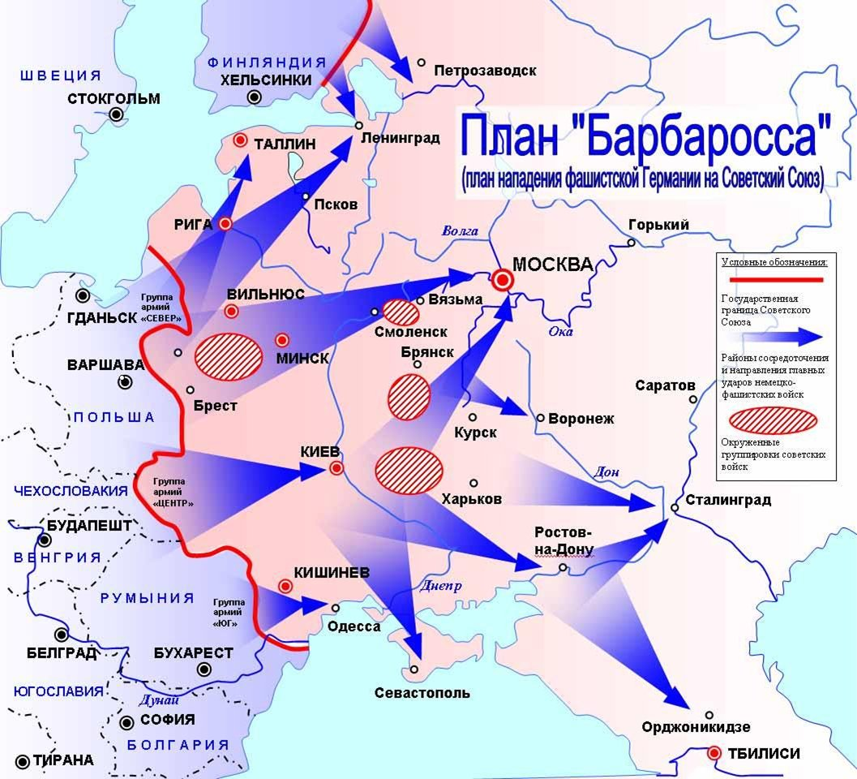
Нападение Германии на СССР
План «Барбаросса» — это стратегия нападения нацистской Германии на Советский Союз, разработанная в декабре 1940 года. Цель операции — быстро захватить советские территории и нейтрализовать страну как военную и политическую угрозу.
План предусматривал одновременное нанесение ударов по трём основным направлениям:
Группа армий «Север» должна была захватить Прибалтику и Ленинград.
Группа армий «Центр» должна была продвигаться через Беларусь к Москве.
Группа армий «Юг» должна была наступать на Украину и захватить Киев, а затем двигаться в направлении Кавказа.
100ballnik.com

Slide 5
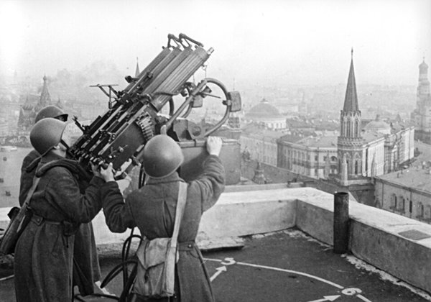
Нападение Германии на СССР
Задание для работы в классе: прочитать пункт 1 § 16 и ответить на вопрос. Почему провалился план молниеносной войны под названием «Барбаросса»?
Несмотря на первоначальный успех немецких войск, советские солдаты и командиры проявили высокий уровень боеспособности и стойкости, оказывали ожесточённое сопротивление.
Немецкое командование недооценило силы и ресурсы СССР. Советское же командование быстро перегруппировало войска и организовало контрнаступление.
Эффективная работа советской системы ПВО и установка многоуровневых аэростатных заграждений защитили важные стратегические объекты и замедлили наступление немецких войск.
Великобритания и США поддержали СССР после вторжения Германии. Их заявления и соглашения о сотрудничестве ослабили позиции Германии.
Перестройка экономики и общества под военные нужды, мобилизация всех сил страны помогли СССР выстоять и перейти в контрнаступление.
Подробнее данный материал будет рассмотрен в курсе изучения истории России в 10 классе.
100ballnik.com

Slide 6
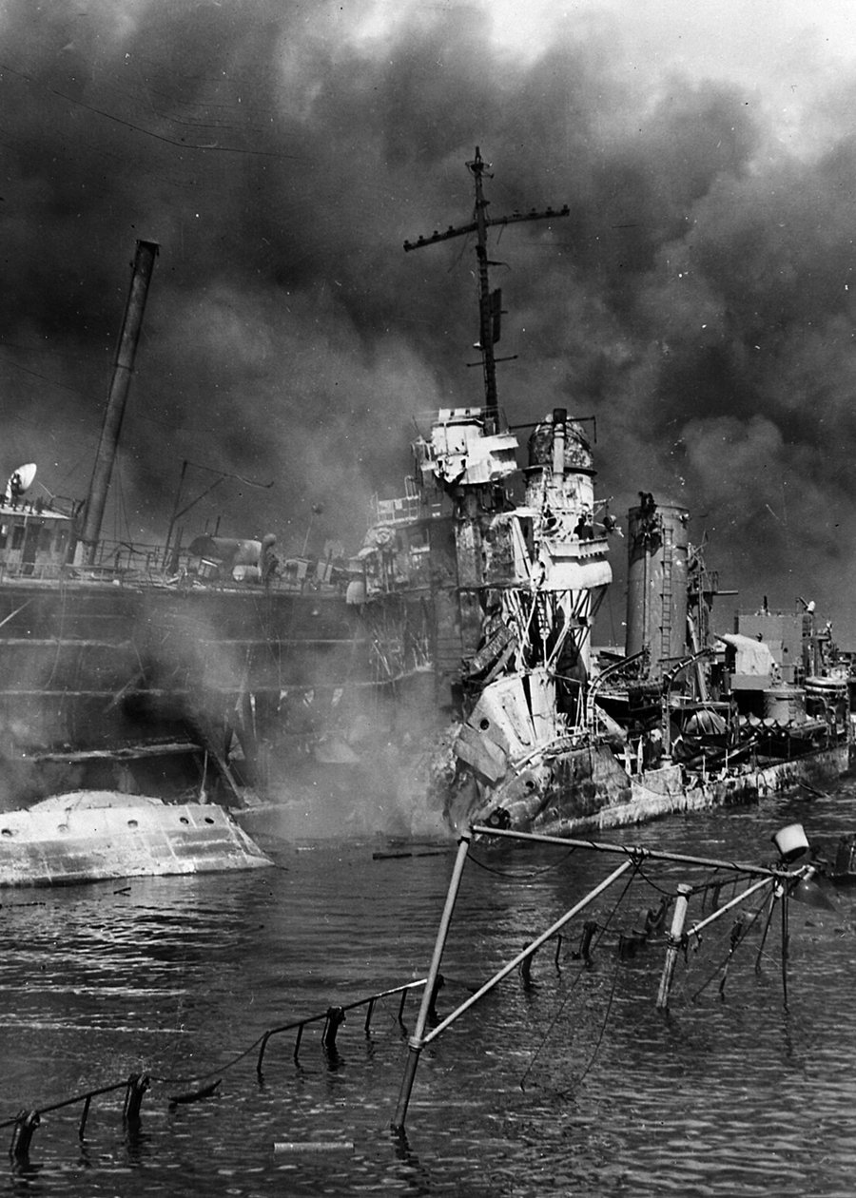
Нападение Японии на США
В июле 1941 года США разорвали торговые отношения с Японией.
Это побудило Японию принять решение о нападении на США.
7 декабря 1941 года произошло нападение на базу американского флота в Пёрл-Харборе.
Большинство линкоров затонули, остальные получили серьёзные повреждения.
Вступление США в войну ускорило формирование антигитлеровской коалиции.
В ответ на вооружённое нападение США объявило войну Японии.
100ballnik.com

Slide 7
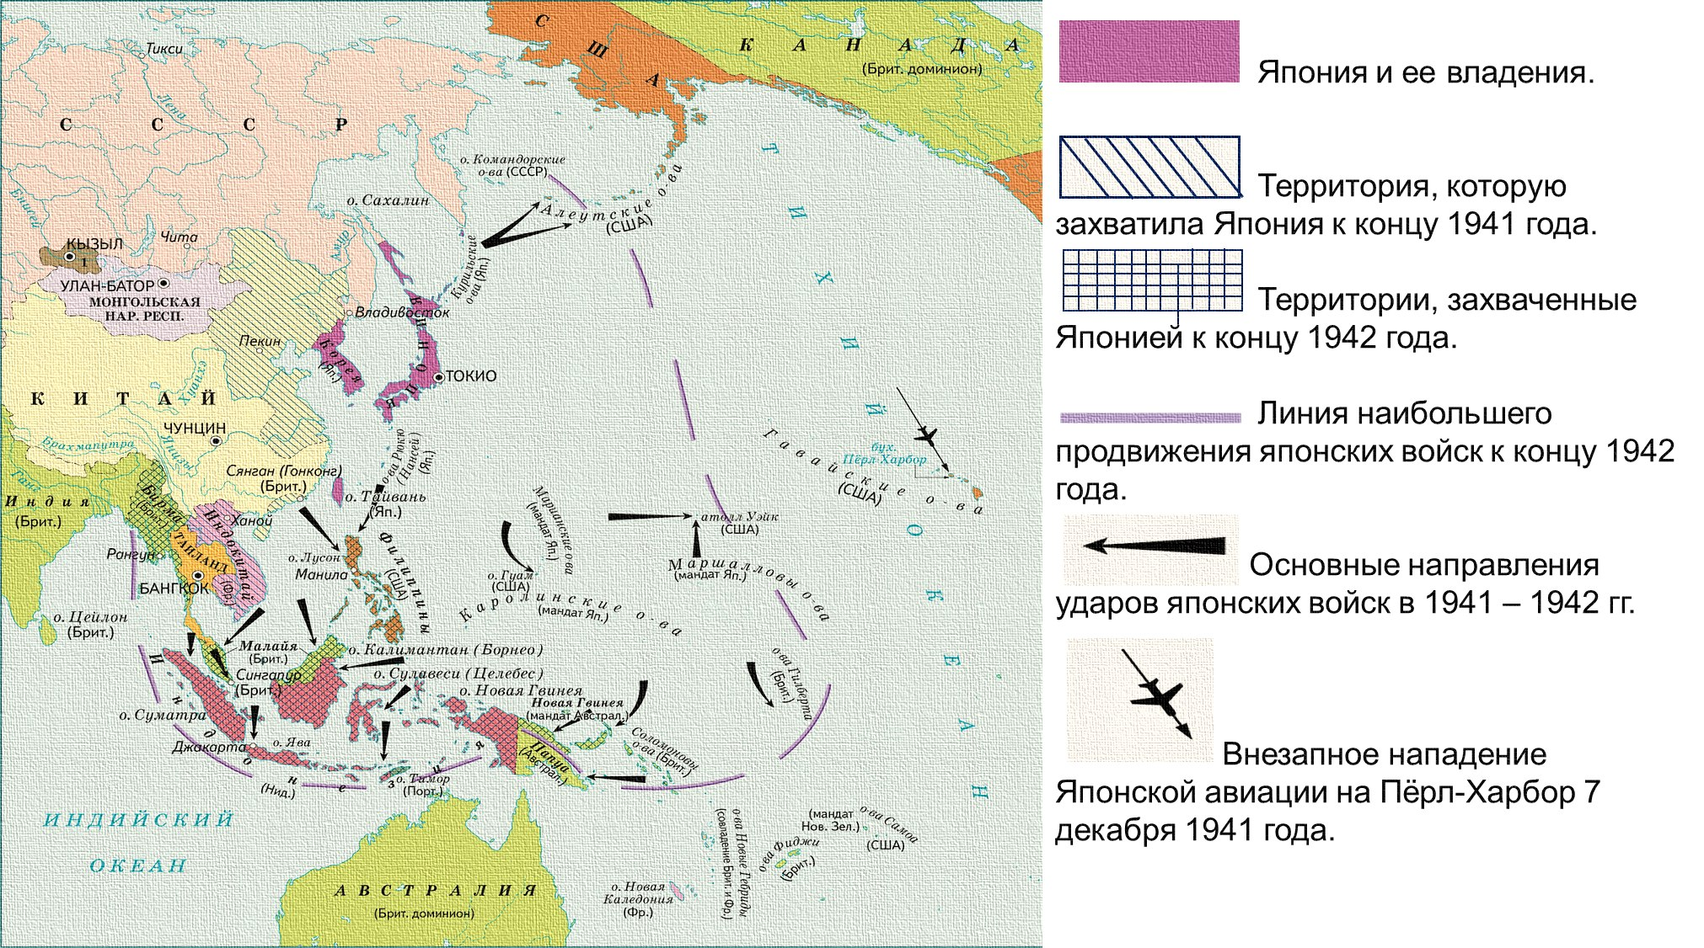
100ballnik.com

Slide 8
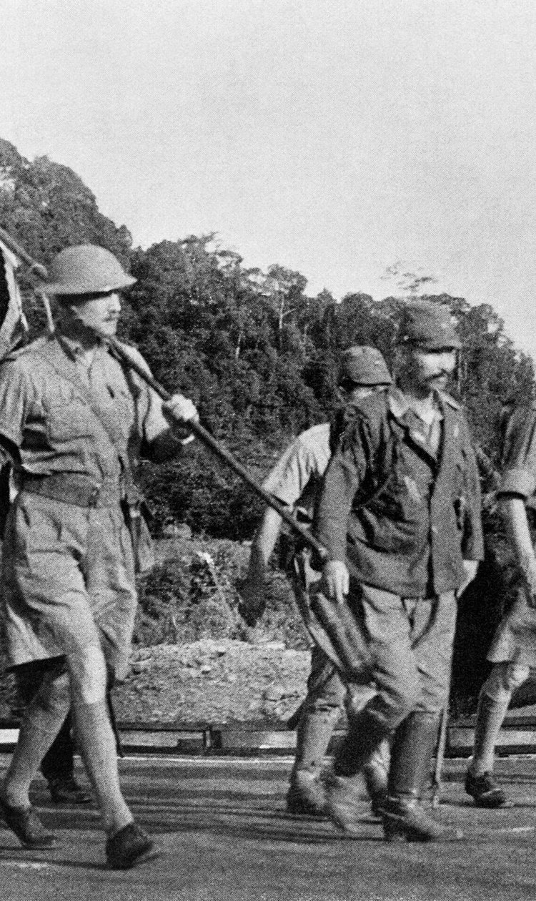
Победы Японии в Тихом океане и Восточной Азии
Японская армия захватила Гонконг и оккупировала Бирму.
В феврале 1942 года британцы утратили свою главную военную базу в регионе после поражения в Сингапуре.
В марте 1942 года японцы захватили Индонезию, а в мае 1942 года американцы капитулировали на Филиппинах.
Также Япония угрожала Индии, Австралии и западному побережью США.
США и Великобритания увеличили экспорт оружия в Китай. Это помогло освободить часть регионов страны.
Япония отправила до 1,5 миллиона солдат против Китая, используя тактику «кнута и пряника».
100ballnik.com

Slide 9
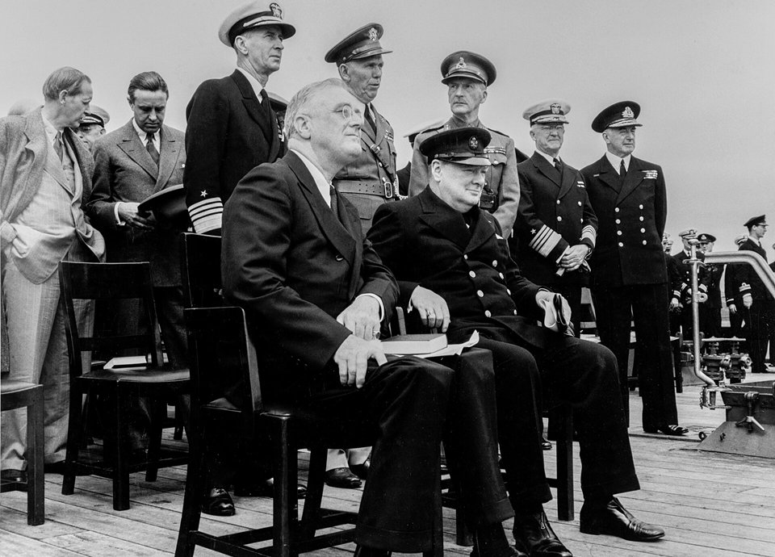
Формирование антигитлеровской коалиции
12 июля 1941 года СССР и Великобритания договорились о совместных действиях в войне против Германии.
14 августа 1941 года Уинстон Черчилль и Франклин Рузвельт подписали Атлантическую хартию. 24 сентября 1941 года к хартии присоединился Советский Союз.
Цели Атлантической хартии включали:
Обеспечение безопасности и стабильности в мире после окончания военных действий;
Сотрудничество между странами в вопросах мира и безопасности;
Отказ от территориальных притязаний и признание права народов на самоопределение;
Стремление к построению справедливого и безопасного послевоенного мирового порядка.
Общественное достояние
29 сентября — 1 октября 1941 года в Москве прошла встреча министров иностранных дел. На ней присутствовали делегации СССР, США и Великобритании. Основной темой обсуждения стали поставки вооружений.
100ballnik.com

Slide 10
Ленд-лиз — государственная программа США, по которой предусматривалась помощь союзникам путём поставок боеприпасов, продовольствия, оборудования и других необходимых товаров.
Ленд-лиз
Цели ленд-лиза:
Товары, поставляемые в рамках ленд-лиза:
Пути, по которым шёл ленд-лиз:
Удовлетворение военных нужд союзников в борьбе против Германии, Японии и их союзников.
Укрепление экономического и военного потенциала союзников для достижения победы над странами Оси.
Военная техника, продовольствие, медикаменты, боеприпасы и др.
Североатлантический маршрут; Трансиранский маршрут; Тихоокеанский маршрут; Арктические конвои.
100ballnik.com

Slide 11
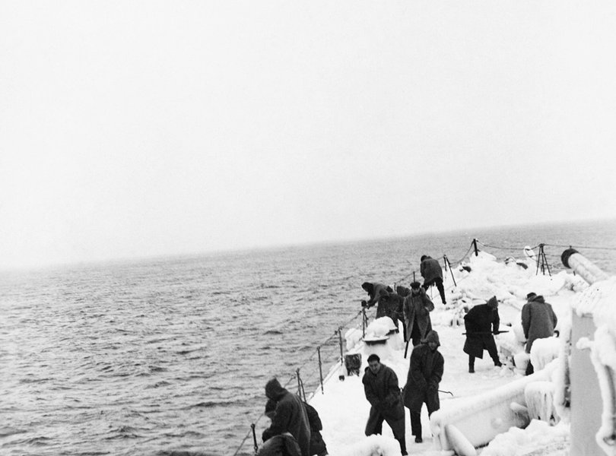
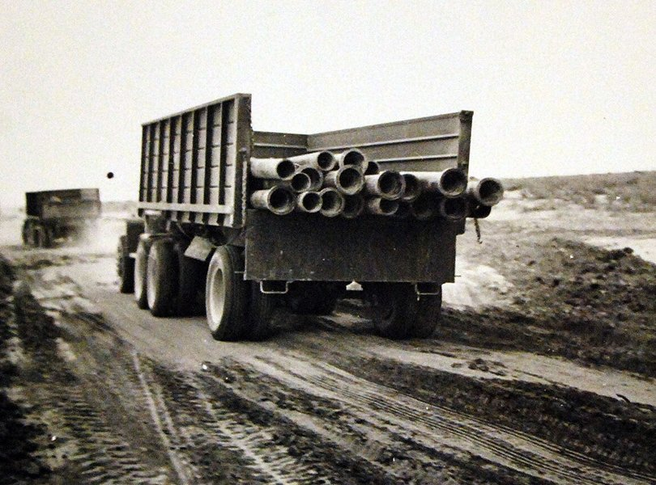
Ленд-лиз
Североатлантический маршрут был самым коротким, но и наиболее опасным из-за суровых условий Арктики и постоянных атак противника.
Ленд-лизовские конвои в сторону СССР и обратно проходили в целом удачно.
Летом 1942 года потери резко возросли из-за активных действий немцев по перехвату караванов.
В июле 1942 года из 35 кораблей уничтожено было 22, что приостановило отправку грузов в СССР.
Отправка грузов в СССР была приостановлена в самый сложный момент – наступлением немцев под Сталинградом.
После 1942 года основной поток грузов шёл в Советский Союз через Иран и Дальний Восток.
100ballnik.com

Slide 12
Положение в оккупированных странах: «новый порядок» в Европе, японский оккупационный режим в Китае
Политика «нового порядка».
В Германию вывозилось ценное имущество: оборудование, сырьё, сельхозпродукция.
Рабочий день увеличивался, профсоюзы и политические организации запрещались.
За невыполнение приказов оккупационной власти — расстрел или тюрьма.
Сегрегация народов по расовому признаку.
«Нордическая раса» (норвежцы, датчане) — почти равны немцам. Голландцы, бельгийцы, французы — ниже по статусу. Славяне — ещё более низкий статус.
100ballnik.com

Slide 13
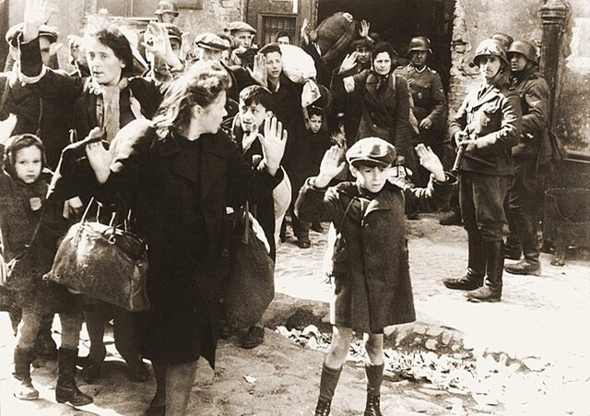
Холокост. Концентрационные лагеря
На оккупированных нацистами территориях создавались гетто — изолированные кварталы, куда сгоняли евреев. Там люди жили в невыносимых условиях: голод, постоянные облавы, расправы над теми, кто вызывал недовольство. Все евреи должны были носить шестиконечную звезду — звезду Давида.
20 января 1942 года в Германии состоялась Ванзейская конференция, на которой была утверждена программа геноцида евреев Европы.
После войны эта программа получила название «Холокост» – всесожжение.
Общественное достояние
Методы и инструменты геноцида:
Массовые расстрелы;
Мобильные газовые камеры;
Концентрационные лагеря.
100ballnik.com

Slide 14
Холокост. Концентрационные лагеря
Лагеря смерти
Концлагеря
Созданы для массового уничтожения евреев и других «нежелательных» групп. Их основная цель — систематическое истребление, достигаемое массовыми убийствами, экспериментами и невыносимыми условиями для жизни.
Создавались для содержания политических заключённых и принуждения к труду. Условия были тяжёлыми, но не всегда вели к смерти.
Дахау, Бухенвальд, Маутхаузен и другие.
Хелмно, Собибор, Освенцим, Треблинка, Майданек и другие.
100ballnik.com

Slide 15
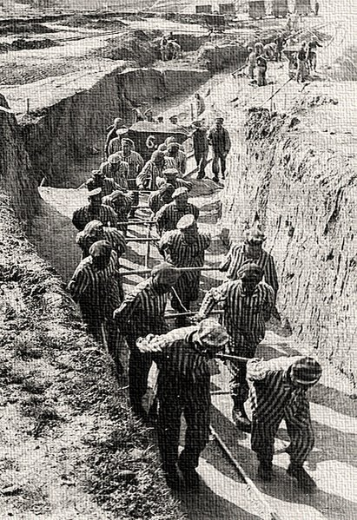
Политика Третьего рейха в отношении СССР
Цели Германии в войне против СССР: полный захват и уничтожение СССР; использование оккупированных территорий для обеспечения Третьего рейха ресурсами; получение рабской рабочей силы.
Генеральный план «Ост»: выселение 75–85% населения СССР в Сибирь; колонизация этих территорий немецкими поселенцами; оставшихся уничтожали или обрекали на голодную смерть.
Геноцид и тотальный грабёж: около 5 млн жителей СССР были угнаны на рабские работы в Германию; тотальный грабёж культурных ценностей, оборудования заводов и фабрик, продовольствия.
Общественное достояние
100ballnik.com

Slide 16
Коллаборационизм
Коллаборационизм — добровольное сотрудничество с врагом в ущерб стране, чаще всего в военное время. Включает помощь оккупационным властям, предоставление информации и поддержку планов противника.
Причины коллаборационизма:
Формы коллаборационизма:
Некоторые политические лидеры сотрудничали с оккупантами, чтобы удержать в руках власть.
Создание коллаборационистских правительств и участие в политических процессах.
Коллаборационисты разделяли взгляды захватчиков.
Взаимодействие с вражескими компаниями для обеспечения оккупантов ресурсами и финансами.
Бизнесмены видели в сотрудничестве с оккупантами экономические выгоды.
Участие в военных действиях на стороне оккупантов, создание коллаборационистских дивизий.
Люди сотрудничали с оккупантами из страха за свою жизнь.
Предоставление информации и участие в пропаганде для повышения имиджа оккупационного режима.
100ballnik.com

Slide 17

Движение Сопротивления
Задание для работы в классе: прочитать пункт 6 § 16 и ответить на вопросы.
1. Когда началось движение Сопротивления в Югославии и Греции?
2. Какую роль играли коммунисты в движении Сопротивления?
3. Кто такая Вера Аполлоновна Оболенская и чем она занималась в годы оккупации?
4. Как во Франции координировались операции партизан?
5. Сколько советских воинов и русских эмигрантов сражались с фашистами во Франции?
6. Какие страны в Азии противостояли японской оккупации?
7. В чём заключалась особенность борьбы против колониальных властей после ухода японцев?
8. Почему движение Сопротивления в Германии было незначительным?
9. Какие цели преследовали заговорщики в Германии в 1944 году?
10. Чем закончилось неудачное покушение на Гитлера в июле 1944 года?
Примерные ответы:
100ballnik.com

Slide 18
Движение Сопротивления
1. Движение Сопротивления в Югославии и Греции началось в 1941 году.
2. Коммунисты играли ведущую роль в движении Сопротивления, так как были наиболее непримиримы к идеологии нацизма.
3. Вера Аполлоновна Оболенская — русская эмигрантка, одна из руководителей подпольной группы во Франции. В годы оккупации она добывала разведывательную информацию и помогала советским пленным.
4. Во Франции операции партизан (маки) координировались из Лондона движением «Сражающаяся Франция» под руководством де Голля.
5. Во Франции с фашистами сражались более 30 тысяч советских воинов и русских эмигрантов.
6. В Азии противодействие японской оккупации оказывали жители Китая, Вьетнама, Индонезии, Филиппин, Бирмы.
7. После ухода японцев местные жители поняли, что это не освободило их окончательно. Для подлинной независимости им нужно продолжать борьбу против колониальных властей.
8. Движение Сопротивления в Германии было незначительным из-за контроля нацистского режима над страной и отсутствия широкой поддержки антифашистских идей среди населения.
9. Целью заговорщиков в Германии в 1944 году было свержение Гитлера и других нацистов от власти, чтобы договориться о мире с Англией и США, капитулировать на Западном фронте и не допустить вторжения Красной Армии на территорию Германии.
10. Неудачное покушение на Гитлера в июле 1944 года было подавлено, большинство заговорщиков было арестовано и казнено.
100ballnik.com

Slide 19
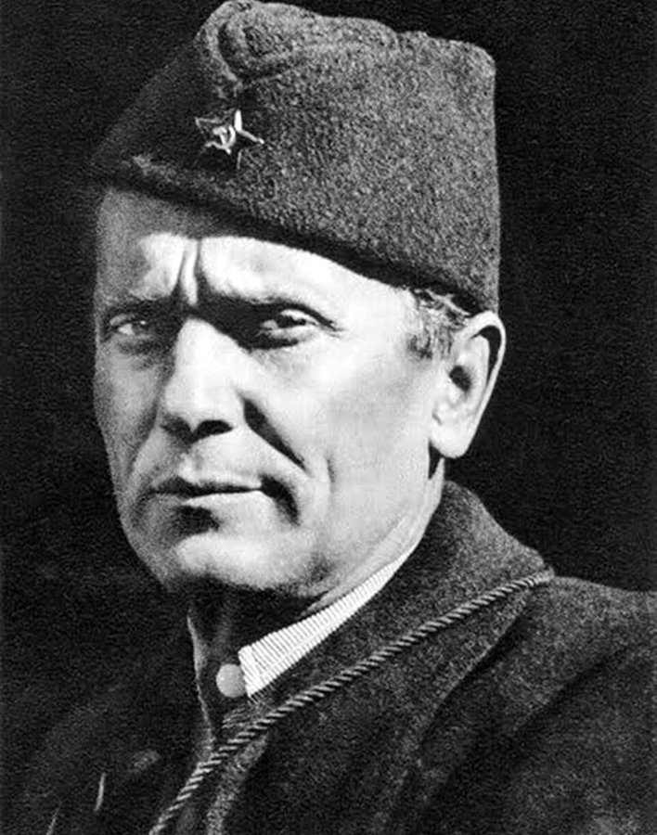
Партизанская война в Югославии
Партизанское движение в Югославии было вторым по размаху в Европе после Советского Союза.
Главную роль в народно-освободительной борьбе играли партизаны под руководством И. Броз Тито.
Он стал ключевой фигурой сопротивления, сплотив представителей разных этнических групп под знаменем борьбы за свободу.
Партизанские отряды Тито были преобразованы в Народно-освободительную армию Югославии, которая получала поддержку от СССР.
В октябре 1944 года югославские партизаны и части Красной Армии освободили Белград.
В 1945 году правительство Тито было объявлено единственно законным.
Общественное достояние
Иосип Броз Тито
100ballnik.com

Slide 20
Ответ на главный вопрос урока
Каковы были причины и последствия нападения Германии
и её союзников на СССР?
Нацистская Германия стремилась к «новому порядку» в Европе и видела в СССР угрозу.
Гитлер считал СССР препятствием для расширения жизненного пространства и контроля над ресурсами.
После подписания пакта Молотова — Риббентропа Германия нарушила свои обязательства и продолжила агрессивную внешнюю политику, что в итоге привело к нападению на СССР.
Уничтожение СССР как государства и ликвидация коммунистического строя были частью идеологии нацизма и стратегических планов Гитлера.
Нападение Германии на СССР стало началом одного из самых кровопролитных и масштабных конфликтов в истории человечества.
Значительная часть территории СССР была оккупирована немецкими войсками, что привело к экономическим и социальным потрясениям для населения.
Нападение на СССР способствовало формированию и укреплению антигитлеровской коалиции, включая США и Великобританию, что в конечном итоге привело к поражению Германии.
100ballnik.com

Slide 21
Домашнее задание (ответы по щелчку мыши)
Почему США вступили в войну только после нападения Японии на Пёрл-Харбор? Есть ли здесь что-то общее со «странной войной» Великобритании и Франции против Германии?
Почему наиболее массовое партизанское антифашистское движение развернулось в Югославии (Сербии)?
США вступили в войну после нападения Японии на Перл-Харбор из-за изоляционистской политики, популярной до этого. Правительство и значительная часть населения избегали вовлечения в европейские конфликты, стремясь сохранить нейтралитет. А нападение на Перл-Харбор 7 декабря 1941 года стало непосредственной угрозой национальной безопасности США, что вынудило их вступить в войну. «Странная война» Великобритании и Франции против Германии (сентябрь 1939 – май 1940) характеризовалась отсутствием активных боевых действий, несмотря на объявление войны из-за ожидания активных действий и стратегических соображений. Обе державы избегали прямого конфликта до угрозы своим интересам: США из-за изоляционизма, Великобритания и Франция — для укрепления позиций и подготовки к масштабным военным действиям.
Партизанское движение в Югославии имело несколько причин. Во-первых, это жестокость оккупационного режима и геноцид сербского населения со стороны хорватских усташей. Во-вторых, гористая местность способствовала партизанской войне. В-третьих, коммунистическое руководство во главе с Иосипом Брозом Тито было сильным и организованным, что позволило ему объединить различные группы сопротивления. Наконец, разрушение югославской государственности оставило единственный путь — вооружённую борьбу.
100ballnik.com

Slide 22
Глоссарий урока
Антигитлеровская коалиция — это союз государств и народов, объединившихся во время Второй мировой войны (1939–1945) для борьбы с нацистской Германией и её союзниками.
Атлантическая хартия —декларация США и Великобритании о целях войны против нацистской Германии и принципах послевоенного устройства мира.
Движение Сопротивления — национально-освободительное, антифашистское движение в странах, оккупированных фашистскими государствами во время Второй мировой войны.
Концентрационный лагерь — специальный лагерь для принудительного содержания людей, в котором создаются невыносимые условия для жизни и труда, часто с целью террора и геноцида.
«Новый порядок» — система управления и контроля, установленная нацистской Германией на оккупированных территориях во время Второй мировой войны.
План «Барбаросса» — стратегический план нападения нацистской Германии на СССР, разработанный в декабре 1940 года. Целью плана было быстрое завоевание Советского Союза.
Холокост — систематическое преследование и уничтожение евреев нацистской Германией и её союзниками в период с 1933 по 1945 год.
100ballnik.com

